Slide 1
Sistemik Hipertansiyon
Dr. Ramazan Sivil
Prof. Dr. Yıldıray ÇETE

Slide 2
Giriş
Hipertansiyon nedir?
Kan basıncının normalden yüksek olması. Yüksek derken???
Tedavinin yararlarının, tedaviye bağlı risklerden daha ağır bastığı kan basıncı sınırı (ESC/ESH 2018)

Slide 3
Kan basıncı SINIRLARI
AHA 2017 Hipertansiyon Kılavuzuna Göre
Kan basıncı kategorileri | Sistolik Kan Basıncı |  | Diyastolik Kan basıncı
Normal | <120 | ve | <80
Artmış kan basıncı | 120-129 | ve | <80
Evre 1 Hipertansiyon | 130-139 | veya | 80-89
Evre 2 Hipertansiyon | ≥140 | veya | ≥90

Slide 4
Kan basıncı sınırları
ESC/ESH 2018 Arteriyel Hipertansiyon Kılavuzuna Göre
Kan basıncı | Sistolik |  | Diyastolik
Optimal | <120 | ve | <80
Normal | 120-129 | ve/veya | 80-84
Yüksek normal | 130-139 | ve/veya | 85-89
1. Derece HT | 140-159 | ve/veya | 90-99
2. Derece HT | 160-179 | ve/veya | 100-109
3. Derece HT | ≥180 | ve/veya | ≥110
İzole sistolik HT | ≥140 | ve | <90

Slide 5
Epidemiyoloji
Amerika popülasyonunun yaklaşık %40’ı HT
Acil başvurularının %1-6 arası ciddi hipertansiyon
Bunların çeyreği ile yarısı arasında end organ hasarı mevcut

Slide 6
Risk faktörleri
Obezite
Sigara
İleri yaş
Sağlık hizmetlerine erişim kısıtlılığı
HT tedavisine uyumsuzluk

Slide 7
Hipertansif kriz
SKB ≥180 ve/veya DKB ≥120
Hipertansif acil(emergency); eşlik eden end organ hasarı var
End organlar; beyin, kalp, aort, böbrekler, gözler
Hipertansif acele(urgency); eşlik eden end organ hasarı yok
Acilen KB düşürmeye gerek yok.
İlaçların tekrar başlanması veya dozlarının arttırılması
Günler veya haftalar içerisinde kademeli olarak KB düşüşü

Slide 8
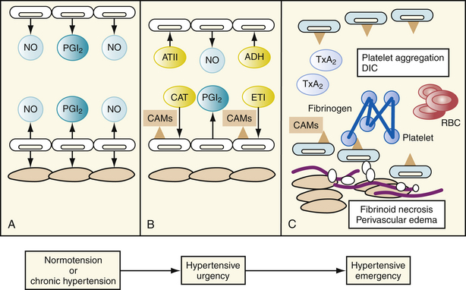
patofizyoloji
Arter duvarlarında değişiklikler
End organ kanlanması için daha yüksek KB ihtiyacı, özellikle beyinde
Adaptasyonun kaybolması
Endotel hasarı ve geçirgenlikte artış
Aşırı kanlanma, koagülasyon kaskadı aktivasyonu
Arteriollerde fibrin birikimi, yıkımı

Slide 9
patofizyoloji
Hematüri, fundoskopide arteriyel hemorajiler veya eksüdalar
Damar duvarından salınan mediatörler
Düz kas proliferasyonu
Tromboz
Hipoperfüzyon, iskemi
End organ disfonksiyonu

Slide 10
Klinik özellikler
Kısa aralıklarla her iki koldan da kan basıncını ölçün
İki kol arasındaki basınç farkı; Aort diseksiyonu, koarktasyon, periferik arter hastalığı gibi hastalıklar
Senil olarak KB farklılıkları olabilir
Vasküler elastikiyet kaybolması, subklavyan veya brakial damarların ateromatöz olarak daralması
10-20 mmHg yükseklik her zaman patolojiktir
Yüksek ölçülen değeri tedavi edin

Slide 11
Klinik özellikler
Hastalık | Artan risk için eşik değeri (SKB) | KB yüksek hastaların Oranı
SAK | ≥140 mm Hg | %100
İskemik inme | ≥140 mm Hg ≥160 mm Hg | %77-82 %47-54
İntraserebral hemoraji | ≥140 mm Hg ≥160 mm Hg | %75 %27
Tip B aort diseksiyonu | ≥140 mm Hg veya ≥90 mm Hg (DKB) | %67-77
Tip A aort diseksiyonu | >150 mm Hg | %36-74
Akut kalp yetmezliği | >140 mm Hg | %52-54
NSTEMI- AKS | ≥140 mm Hg ≥160 mm Hg | %57-59 %31

Slide 12
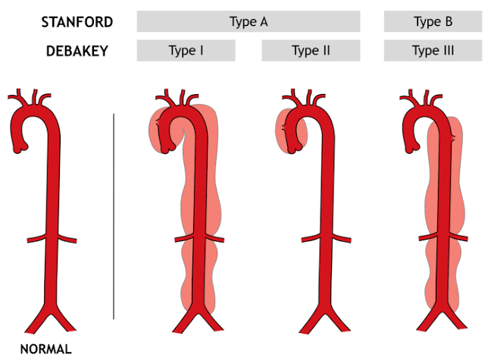
Göğüs ağrısı ve HT
Aort diseksiyonu tanısını düşün
Aort diseksiyonunu AKS’den ayır
Tedavileri birbirine zıt
Ani başlangıçlı, keskin, yırtılır veya sökülür tarzda, skapulalar arasına yayılım

Slide 13
Akut nörolojik semptomlar
Yüksek kan basıncı, baş ağrısı, vokal nörolojik defisitler
İskemi veya hemorajik inme
Hipertansif ensefalopati bunlar dışlandıktan sonra
Bilinç bulanıklığı, baş ağrısı, kusma, nöbet, görme bozuklukları
Çoğu hastada papilödem
Posterior reversible ensefalopati sendromu, kötü prognoz

Slide 14
ABH, periferik ödem ve ht
Artmış kreatinin değerleri
Ödem, oligüri, bulantı kusma, iştah kaybı
Kondisyon, ortostatik değişiklikler

Slide 15
PreeklAmpsi ve eklAmpsi
Skb≥140 DKB≥90 4 saat arayla en az 2 ölçüm
20 hafta sonrası
Nöbet eşlik ederse eklAmpsi

Slide 16
Sempatik kriz ve ht
Klonidin ani kesilmesi
Feokromasitoma; epizodik baş ağrısı, hayatı tehdin eden HT, terleme, taşikardi
Sempatomimetik ajanlar( kokain,amfetamin, LSD), MAO inhibitörleri
Otonomik disfonksiyon (spinal kord yaralanmaları, ciddi kafa travmaları)

Slide 17
Asemptomatik ciddi ht
Rutin bir öneri yok
Genel olarak metabolik panel, EKG, PAAG ve TİT
Asemptomatik HT olan hastalarda end organ hasarı <%6
Daha çok veri gerek
Şimdilik şikayetlerine yönelik testler yapın

Slide 18
tedavi
Monitörize olarak izleyin
İlk 1 saatte %25’den fazla düşürmeyin
2-6 saat arasında 160/100 mm Hg altına düşürün
Takip eden 24-48 saatte normal KB aralığına çekin
Hızlı düşürmek end organ hasarını arttırabilir
Normalden farklı olarak AGRESİF davran;
Aort diseksiyonu, eklampsi, intraserebral kanama, feokromasitoma, pulmoner ödem

Slide 19
Aort diseksiyonu
Göğüs ağrısı, sırt ağrısı, üst ekstremiteler arası KB farkı(>20mm Hg)
BT-anjiyo ile tanı
β-bloker ilk tercih
IV tedavi: Esmelol, labetolol, nikardipin, nitroprussit(refleks taşikardi riski)
Tedavi hedefi:
SKB: 100-120 mmHg KH: ≤60 atım/dk
Kalp hızını ve kan basıncını hızlı düşür
Notes:
β-blockers: Respiratory distress in asthma, COPD patients; test dose of esmolol recommended, switch to diltiazem if esmolol intolerant

Slide 20
Pulmoner ödem
Nefes darlığı, hipoksi
Ac seslerinde raller, paag interstisyel ödem görünümü
IV nitratlar, düşük dozlarda venleri genişletir, yüksek dozlarda arteriolleri
IV tedavi: Nitrogliserin, Klevidipin, Nitroprussit, Enalaprilat, Nikardipin, Nesiritid
Tedavi Hedefi:
KB %20-30 düşür
SKB<140 mmHg (ESC)
Diürez (Furosemid)
Notes:
ACE inhibitors, can worsen renal function
ACE inhibitors: Avoid hypotension and use with caution; some patients experience a negative inotropic effect
Nitroprusside: Cyanide and thiocyanate toxicity in patients with reduced renal function or therapy >24–48 h

Slide 21
Akut MI
Göğüs ağrısı, bulantı, terleme, EKG, troponin
Kontrendike
KY>> β-bloker
Fosfodiesteraz>>Nitrat
SKB>180 DKB>110 trombolitik için Kontraendike
IV tedavi: Nitrogliserin, Esmolol, Labetolol, Metoprolol
Tedavi Hedefi:
MAP %25den daha fazla düşüşten kaçın, iskemiyi azalt

Slide 22
Sempatik kriz
Kokain, amfetamin, MAO inh. Toksisitesi
Anksiyete, çarpıntı, taşikardi, terleme
Tanı=öykü, feokromasitomada 24h idrar testi(katekolamin ve metanefrin tespiti)
IV tedavi: Benzodiazepin(kokain), Nitrogliserin, Fentolamin(feo), Nicardipin ve Klevidipin(benzodiazepin ve nitrogliserinden sonra kokainde 3. basamak ilaç)
Tedavi Hedefi:
İlk saatte SKB<140 mmHg düşür
Aşırı sempatik aktiviteyi sınırla ve semptomatik tedavi ver

Slide 23
Akut böbrek yetmezliği
Batında pulsatil üfürüm
Kreatinin seviyesi ve proteinüri ile tanı
Nitroprussitten kaçın (siyanür toksisitesi), akut dönemde ACEi kullanma
IV tedavi: Fenoldopam, nikardipin, klevidipin
Tedavi Hedefi:
Akut dönemde kan basıncını %20’den fazla düşürme

Slide 24
Preeklampsi eklampsi
Dispne, baş ağrısı, görme bozuklukları, nöbet
Yüksek KB, proteinüri(şart değil), trombositopeni, renal yetmezlik, artmış KC enzimleri
Hidralazin, labetolol, nifedipin(PO) ilk tercihler
IV ve PO tedavi: Hidralazin, Labetolol, Nifedipin(PO)
Tedavi Hedefi:
İlk 1 saat içinde SKB<140 mmHg
Labetolol: Fetal bradikardi, KY,KOAH, Astımda riskli
Hidralazin: reflex taşikardi ve HT
Nifedipin: aşırı hipotansiyon

Slide 25
Hipertansif ensefalopati
Bilinç değişikliği, bulantı-kusma, baş ağrısı
Papilödem, retinada hemoraji veya eksüdalar, Beyin MR’da ödem
serebral perfüzyonun otoregülasyonu bozuk, KB hızlı düşürürsen hipoperfüzyon !!
IV tedavi: Labetolol, Nikardipin, Klevidipin
Tedavi Hedefi:
İlk saatte MAP’ı %20-25 arası düşür
Nitrogliserin otoregülasyonu iyice bozabilir!!
Daha fazlası iskemik enfarkta yol açabilir.

Slide 26
SAK
Baş ağrısı, fokal nörolojik defisit
Anormal BT, LP de eritrosit görülmesi
Serebral perfüzyonu korumak için hipotansiyondan kaçın
Nimodipin mortaliteyi azaltır
IV tedavi: Nikardipin Labetolol, Esmolol, Klevidipin
Tedavi Hedefi:
SKB<160 mmHg
Kesin değer tanımlanmamış

Slide 27
İntraserebral kanama
Baş ağrısı, yeni nörolojik defisit
Anormal BT
Hemoraji genellikle ilk 6 saatte artar. KB 130-139 arası olursa hematom büyümesi, morbidite, mortalite azalır.
IV tedavi: Labetolol, Nikardipin, Esmolol
Tedavi Hedefi:
SKB>220 ise infüzyon
SKB: 150-220 arası ise boluslarla
Hedef SKB= 140mm Hg

Slide 28
Akut iskemik inme
Yeni nörolojik defisit
Anormal BT veya MR
tPA verilecekse 3 ölçümle >185/110 üzerinde ise kan basıncını tedavi et
IV tedavi: Labetolol, Nikardipin, Klevidipin, Nitroprussid
Tedavi Hedefi: tPA sırasında ve sonrasında tedavi başlama hedefleri
SKB>180-230
DKB>105-120

Slide 29
Akut İskemik inme
Hipertansiyon nedenli tPA verilemiyorsa
KB ≥220/120 ise ilk 24 saatte %15 düşür
AMI, Aort Diseksiyonu,Preeklampsi/eklampsi eşlik ediyorsa hızlı düşür. İlk aşamada %15 düşürmek güvenli olabilir.
IV tedavi: Labetolol, Nikardipin, Klevidipin, Nitroprussid
Tedavi Hedefi:
İlk 24 saatte %15 düşüş

Slide 30
Farmakolojik Ajanlar
β-blokerler
Kalsiyum Kanal Blokerleri
Vazodilatörler
Diper ilaçlar (Fenoldopa, Fentolamin, Enalaprilat, Klonidin)

Slide 31
β-blokerler
İlaç | Doz | Yorum | Uyarı
Labetalol (non-selektif) | Bolus:10-20mg 2dkda (0,25mg/kg) 10 dk arayla 40-80mg İnfüzyon: 2mg/dk yanıt alınana kadar Toplam doz: 300mg | Etki başlangıcı 2-5 dk Pik süresi 15 dk Etki süresi 2-4 saat Gebelikte güvenli | Bradikardi, 2.-3. AV blok, Dekompanse KY, IV verapamil ve diltizem alanlarda kullanmaktan kaçın. Yaşlılarda ve KC yetmezliğinde etki süresi ve potensi artabilir.
Esmolol (selektif) | Yükleme: 250-500 mcg/kg/1-3 dk İdame infüzyon: 50mcg/kg/dk 4 dakikada yanıt alınamazsa yüklemeyi tekrarlayıp idameyi 50mcg/kg/dk daha arttırarak devam edilir. Toplam 4 kez tekrarlanabilir. İdame maks dozu 300mcg/kg/dk | Etki başlangıcı 60sn Etki süresi 10-20 dk β-bloker için riskli ama kullanılması gereken hastalarda(hafif orta ky, periferik arter hastalığı) ideal β-bloker Ultra kısa etkili, kardiyoselektif | Labetalol uyarılarına ek olarak; Anemi hastalarında yarı ömrü uzar (eritrosit esterazları tarafından yıkılır) Cilt altına ekstravaze olduğunda cilt nekrozu yapabilir

Slide 32
Kalsiyum Kanal Blokerleri
İlaç | Doz | Yorum | Uyarı
Nikardipin | İnfüzyon: 5 mg/saat İstenen KB’na kadar 5-15 dk’da bir 2,5 mg/saat dozu arttır Maksimum: 15 mg/saat | 2. Kuşak dihidropiridin Serebral ve koroner arterler için vasküler selektif Etki başlangıcı: 5-15 dk Etki süresi: 1-4 saat | İleri Aort darlığında KE Dekompanse KY’nde dikkatli kullan. IV β-bloker ile kullanma Yan etki: Baş ağrısı, hipotansiyon, kusma, taşikardi
Klevidipin | İnfüzyon: 1-2 mg/saat istenen KB’a ulaşana kadar 90 sn’de dozu ikiye katla ulaştıktan sonra her 5-10dk’da 2katı geçmeyecek olacak şekilde düzenle Maks doz: 32mg/saat Maks süre: 72saat | Etki süresi 2-4 dakika Kanda ve ekstravasküler dokuda metabolize olur. KC ve Böbrekten bağımsız. Arterioller üzerine etkili venler üzerine etkisiz. | Ciddi Aort darlığında KE Yumurta ve soya alerjisinde KE Yaşlılarda dikkatli ve düşük dozlarda kullan Lipit kısıtlaması gereken kişilerde dikkat et

Slide 33
Vazodilatörler
İlaç | Doz | Yorum | Uyarı
Hidralazin | 10mg yavaş infüzyon(maks 20mg) İhtiyaç halinde 4-6 saatte bir tekrarla | Arteriolar etkili Etki başlangıcı: 10-30 dk Etki süresi 2-4 saat Gebelikte güvenli | Refleks taşikardi MI, AC ödemi, Aort diseksiyonunda kullanmaktan kaçın
Nitrogliserin | Sublingual: 0.4mg İnfüzyon: 5mcg/dk Her 5dkda bir 5mcg/dk arttır 20mcg/dk kadar. Her 5dkda bir 10mcg/dk arttır 200mcg/dk kadar. | Potent venodilatör(yüksek dozlarda arteriol etkili) Etki başlangıcı: 2dk Etki süresi: 10-20 dk | Serebral ve renal perfüzyon bozukluklarında kullanma, PDE-5 inhibitörleri ile kullanma(24-48saat)
Nitroprussid | Başlangıç 0.3-0.5 mcg/kg/dk; hedef KB ulaşmak için 0.5 mcg/kg/dk artışlar; maksimum doz 10 mcg/kg/dk.(2mcg/kg/dk üzeri toksisite yapabilir.); tedavi süresi mümkün olduğunca kısa. ≥4-10 mcg/kg/dk infüzyon hızları veya >30 dk süre için, siyanür toksisitesini önlemek için tiyosülfat birlikte verilir. | Arteriol ve ven etkili Önyük ve ard yükü azaltır Etki başlangıcı: saniyeler Etki süresi: 1-2 dk Eğer diğer ajanlar kullanılamıyor veya etkisiz ile kullanın. | KC veya BB yetmezliğinde, KİBA, arteriovenz şant, kalıtsal optik sinir atrofisinde kullanma İntraarteriyel KB takibi yap Koroner çalma yapabilir

Slide 34
Diğer ilaçlar
İlaç | Doz | Yorum | Uyarı
Fentolamin | İV bolus dozu 1-5 mg. gerekirse 10dkda bir tekrarla. İnfüzyon: 0,2-0,5mg/dk | α1 ve α2 adrenerjik blk Feokromasitoma ve hiperkatekolamine bağlı HT | MI, Serebrovasküler spazm ve oklüzyon meydana gelebilir uygulama sonrası.
Fenoldopam | İnfüzyon: 0,1-0,3 mcg/kg/dk başla. 0,05-0,1 mcg/kg/dk arttır her 15 dkda.(hedef KB ulaşana kadar) Maks inf.: 1,6 mcg/kg/dk | D1 dopamin agonisti Etki başlangıcı: 5dk pik 15dk Etki süresi: 30-60 dk KC’de metabolize Krea. Klirensi, natriürezi, idrar akış hızını arttırır. | Asetaminofen kullanımı ile seviyeleri artar Flushing, sersemlik, kusma yapabilir. Yüksek dozda refleks taşikardi Artmış intraoküler basınç (glokom) veya intrakraniyel basınç riski olan hastalarda ve sülfat alerjisi olanlarda kontrendike.
Enalaprilat | Bolus: 1,25 mg (5dkda) her 4-6 saatte tekrarla 12-24 saatte 1,25mg doz artışı Maks doz 5mg/6saat | ACEi. İlk doz hipotansiyonu yapabilir Test olarak 0,625mg ver. Gebelikte kaçın. | Bilateral renal arter stenozu, gebelik, MI da kaçın. İlk doz hipotansiyonu yaygındır. Baş ağrısı ve sersemlik yapabilir.

Slide 35
Asemptomatik ciddi HT
Akut tedavi kısa dönem morbidite ve mortaliteyi azaltmıyor
Tedavi edilmemiş HT kardiyovasküler olaylar ve böbrek yetmezliği riski artışı ile ilişkili
İdeal tedavi planı günde tek kullanım ve ucuz ilaç
ACEi veya ARB başlanacaksa kreatinin ve potasyum düzeylerini gör

Slide 36
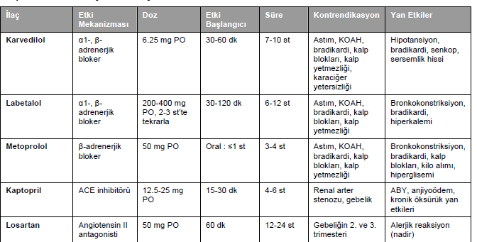
hipertansif acele tedavisi için oral ajanlar

Slide 37
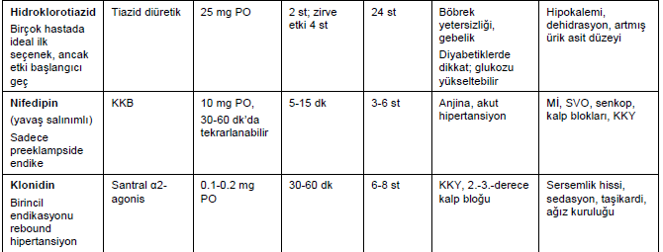
hipertansif acele tedavisi için oral ajanlar

Slide 38
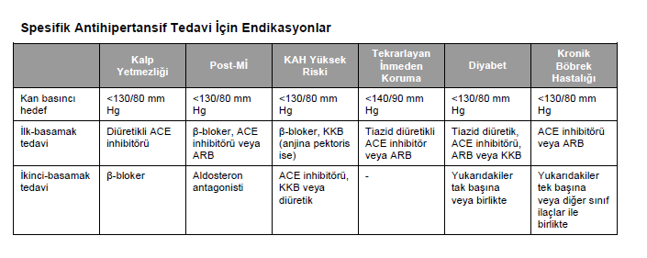
Özel durumlar için tedavi önerileri

Slide 39
Acil serviste artmış kb için önerilen tedavi protokolü
SKB |  | DKB |  | Tedavi | Takip
130-139 | veya | 80-89 | ASKH riski <%10 | YTD
130-139 | veya | 80-89 | ASKH riski ≥%10 | YTD ve antiHT başla | <1 ay
140-179 | veya | >90-109 |  | YTD ve antiHT başla(2 ajan) | <1 ay
≥180 | veya | ≥110 |  | EOH için değerlendir. YTD. AntiHT başla(2 ajan) | 1 hafta

Slide 40
Yaygın yan etkiler
Antihipertansif sınıfı | Tedavi öncesi yardımcı testler | En yaygın yan etkiler
Diüretik | BFT,Elektrolit | Hipokalemi, hipomagnazemi, hiperglisemi, hiperkalsemi, hiperüremi, hiponatremi
ACEi | BFT,Elektrolit, HCG | Öksürük, hiperkalemi, ABH, anjiyoödem, miyopati, fetal anomali
ARB | BFT,Elektrolit, HCG | Hiperkalemi, ABH, anjiyoödem, miyopati, fetal anomali
β-bloker | EKG | Bronkospazm, bradikardi, depresyon, erektil disfonksiyon
KKB | EKG | Bradikardi, kabızlık, bacaklarda ödem
Aldosteron Antagonisti | BFT,Elektrolit, HCG | Hiperkalemi, jinekomasti, seksüel feminizasyon

Slide 41
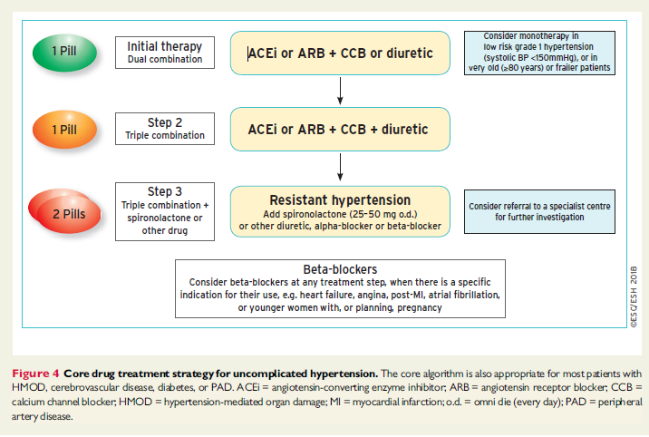
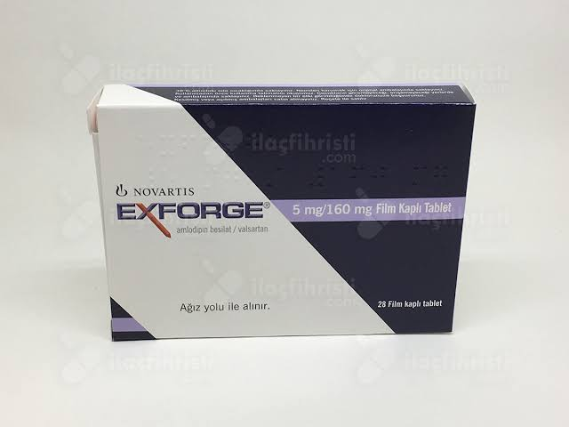
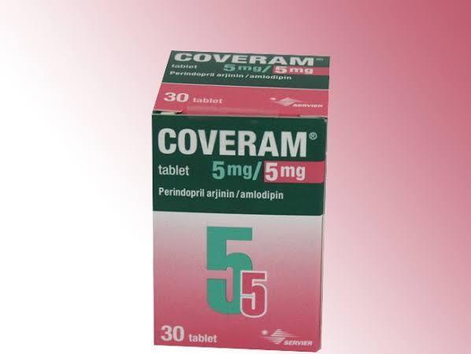
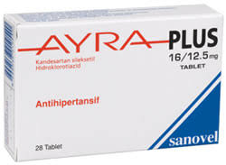
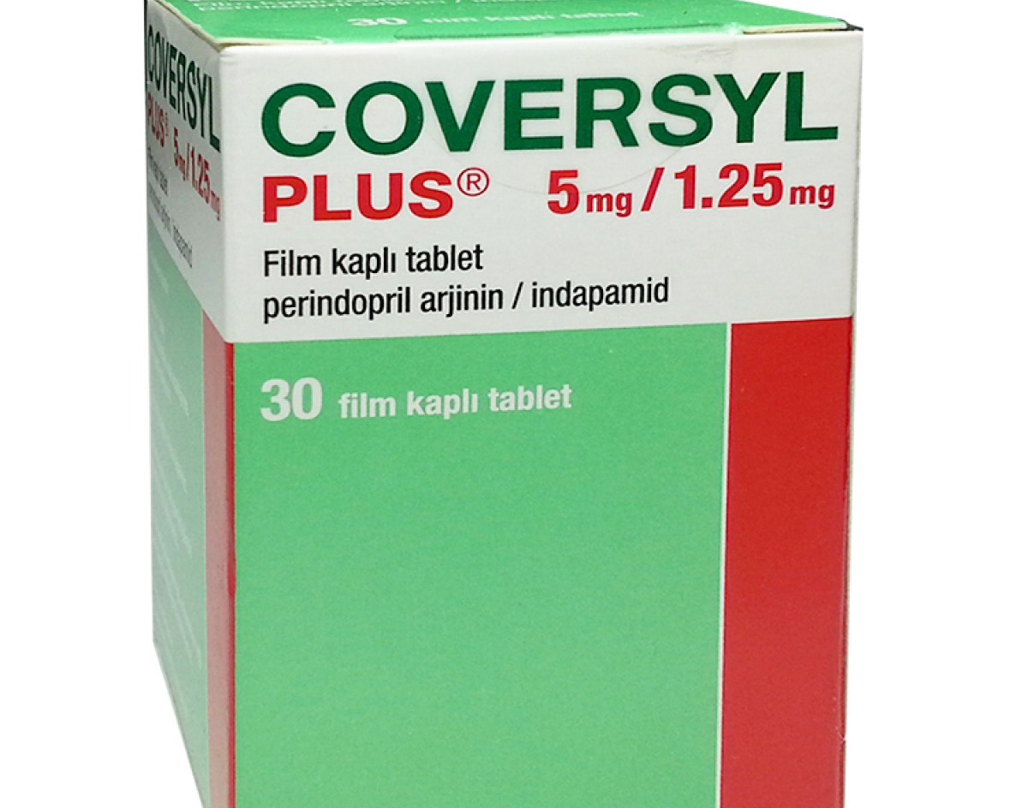

Slide 42
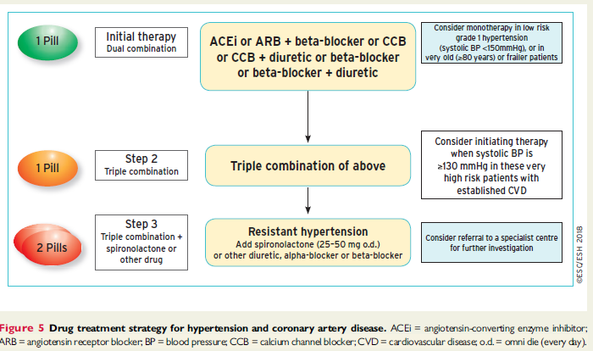
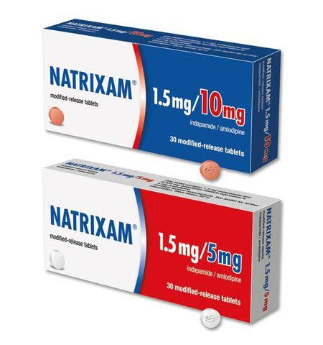
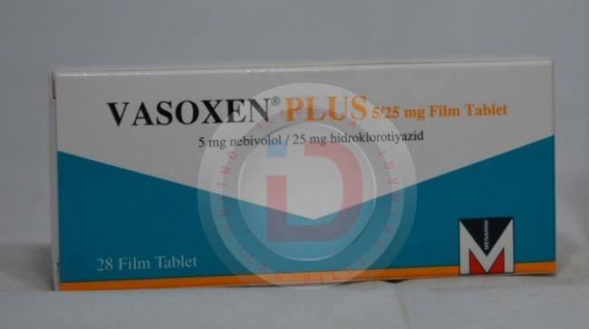
ACEi or ARB+ β-bloker or CCB
CCB+ diüretic or β-bloker
β-bloker+diuretic

Slide 43
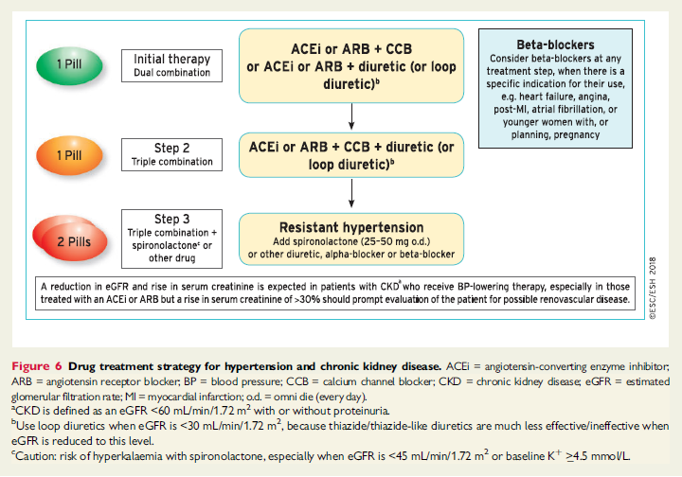
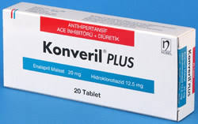

Slide 44
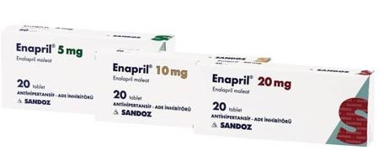
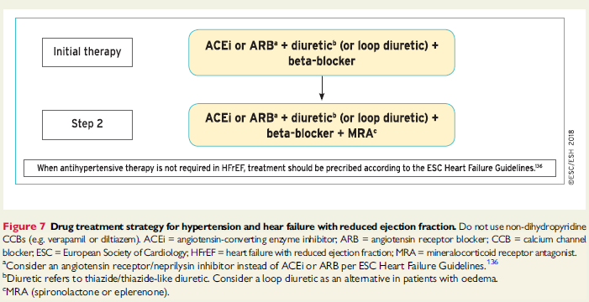
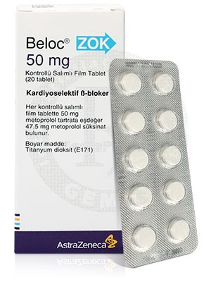

Slide 45
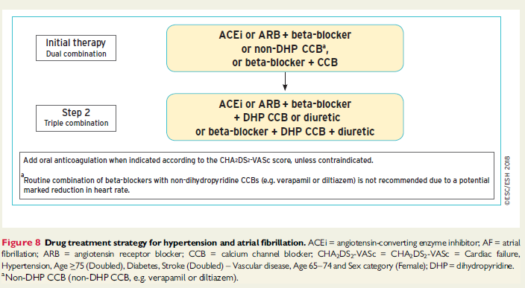

Slide 46
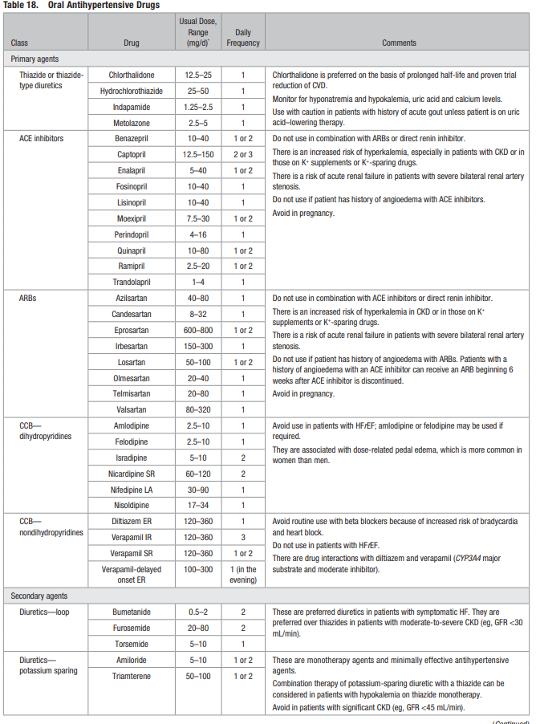
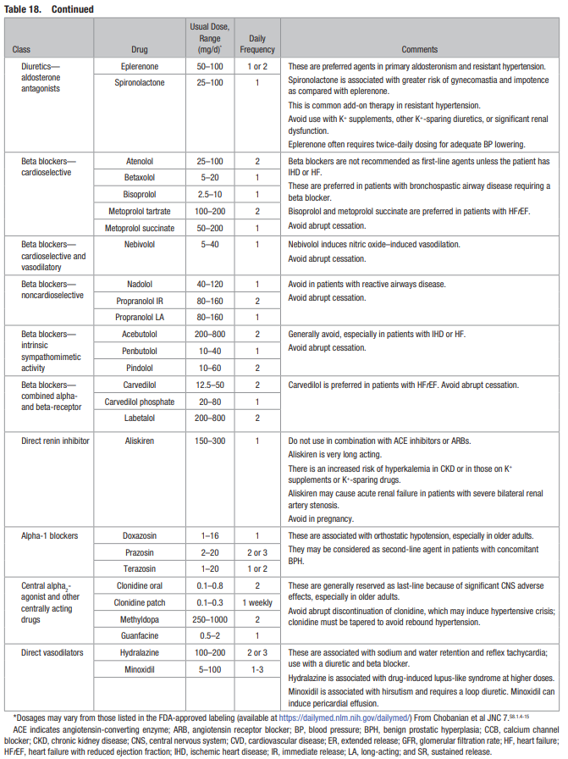

Slide 47
kaynaklar
2018 ESC/ESH guidelines for themanagement of arterial hypertension
2017 ACC/AHA/AAPA/ABC/ACPM/AGS/apha/ ASH/ASPC/NMA/PCNA guideline for the prevention, detection, evaluation, and management of high blood pressure in adults
Tintinalli's emergency medicine: A comprehensive study guide, 9e chapter 57: systemic hypertension

